Slide 1

Blockchain:
innovazioni e
applicazioni sociali
approfondimenti, scenari
e soluzioni
CNEL 25 febbraio 2019

Slide 2
Progettualità legate alla tecnologia Blockchain
La tecnologia Blockchain permette di abilitare nuove forme di collaborazione tra soggetti garantendo il mantenimento dell’ownership sui dati, la tracciatura di processi certificati e immutabili nonché una bassa invasività sui sistemi esistenti. Grazie a queste caratteristiche la blockchain favorisce la creazione di nuovi ecosistemi nella PA, nonché il rafforzamento dell’integrazione e della cooperazione fra i diversi Enti che partecipano al network. Sulla base di tali presupposti INPS ha individuato alcune progettualità che consentirebbero di efficientare i processi, aumentarne la sicurezza e introdurre nuove logiche di lavoro.
1
2
European Social Security Number - ESSN
La Piattaforma Welfare per un marketplace evoluto
Pilota in corso
Sviluppo idea
Blockchain sull’Invalidità Civile
3
MIDA - Monitoraggio Integrato Deleghe Anomale
4
Sviluppo idea
Sviluppo idea

Slide 3
European Social Security Number - ESSN

Slide 4

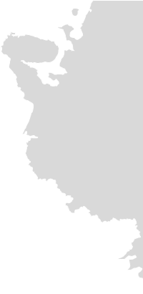




Contesto di riferimento
Flussi migratori in Europa ed il fenomeno delle frodi
I flussi migratori nei Paesi dell’UE hanno raggiunto volumi rilevanti. Tali flussi riguardano cittadini europei e non, che ricercano occupazione ed opportunità per stabilirsi in uno Stato europeo. In tale contesto, la normativa consente ai cittadini dell’UE di richiedere il trasferimento delle prestazioni previdenziali/assistenziali dallo Stato di origine a quello nel quale si sono trasferiti.
Problema della duplicazione di identità e
difficoltà a ricondurle ad un codice univoco
In Italia, ciascuna PA i identifica univocamente il cittadino grazie al suo Codice Fiscale (CF). Tale codice è assegnato al cittadino alla nascita e rimane il medesimo per tutta la vita. Tuttavia, fuori dall’Italia, le amministrazioni estere non possono verificare la correttezza o veridicità del CF, aumentando la possibilità di frodi utilizzando false identità.
Ad esempio, il cittadino può richiedere una prestazione ad un Istituto straniero, che, non avendo accesso ai suoi dati, non è in grado di stabilire se ne abbia diritto. Pertanto, l’Istituto potrebbe erogare la prestazione nonostante non abbia la possibilità di identificare correttamente il cittadino.

Slide 5
Contesto di riferimento
ESSN è la soluzione migliore ma occorre considerare alcuni aspetti
Al fine di risolvere le problematiche relative all’identificazione univoca del cittadino che si sposta tra più Stati, è necessario definire un numero identificativo unico a livello europeo, cosiddetto ESSN «European Social Security Number». Tuttavia, è necessario che siano presi in considerazione i seguenti aspetti:
1
Possibilità di definire un nuovo codice identificativo da applicare a ciascun cittadino europeo, in aggiunta a quelli già esistenti a livello nazionale
2
Elaborazione di una normativa adeguata che regoli la sua implementazione a livello europeo
3
Superamento per ciascuno Stato di ogni possibile vincolo normativo a livello nazionale
4
Valutazione di una soluzione che consenta di chiarire la fattibilità tecnica del progetto
5
Adozione di una soluzione tecnica che rispetti la sovranità di ciascuno Stato Membro e che garantisca la tutela della privacy dei cittadini

Slide 6



Contesto di riferimento
Ipotesi di gestione del numero identificativo
Il Sig. Rossi è nato in Italia. Si trasferisce prima in Francia e poi in Germania
Situazione corrente
Il Sig. Rossi possiede il suo Codice Fiscale in Italia, quando si reca in Francia richiede un Codice Fiscale francese e poi fa la stessa cosa quando si reca in Germania.
Ogni Stato possiede il proprio ID ed i loro sistemi non sono connessi fra loro
Il Sig. Rossi può commettere frodi per prestazioni indebite, evasione fiscale, ecc.
Codice nazionale e codice europeo
Il Sig. Rossi possiede il suo Codice Fiscale in Italia ed in aggiunta ha un ID europeo.
L’Italia, essendo lo Stato di origine, fornisce il Codice Fiscale al Sig. Rossi. Quando il Sig. Rossi decide di recarsi in Francia, può utilizzare solamente il suo ID europeo
Il Sig. Rossi è identificato univocamente dai 3 Stati e non può commettere frodi
L'introduzione del codice UE oltre a quello creato nel Paese di origine può far fronte ai seguenti oneri: a) creazione di un doppio sistema di ID ed integrazione tra loro dei «sistemi in uscita»; b) limiti normativi alla condivisione dei dati; c) sicurezza della rete; d) le informazioni nei 3 sistemi non sono aggiornate simultaneamente

Slide 7







Contesto di riferimento
Sistema Blockchain quale soluzione ottimale
La tecnologia Blockchain è stata identificata come il mezzo per facilitare l’adozione di ESSN, dal momento che rappresenta la risposta più concreta ai problemi di interoperabilità, sicurezza, trasparenza, sovranità e privacy. Questa soluzione consente di identificare univocamente il cittadino tra gli Stati, riducendo pertanto eventuali fenomeni fraudolenti.
Blockchain ESSN
Il progetto ESSN, realizzato con la tecnologia Blockchain, potrebbe portare diversi vantaggi
Un unico standard
per il sistema di identificazione fiscale
Nessuna modifica sui sistemi IT esistenti e per i Codici Fiscali
Archivio distribuito e interoperabilità dei dati fiscali
Protezione della privacy del cittadino grazie alla crittografia
Recupero delle sole informazioni di interesse

Slide 8


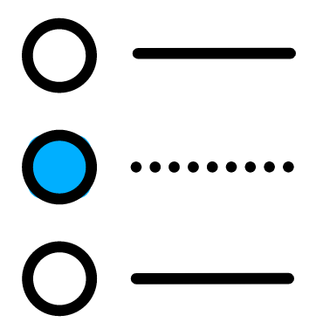


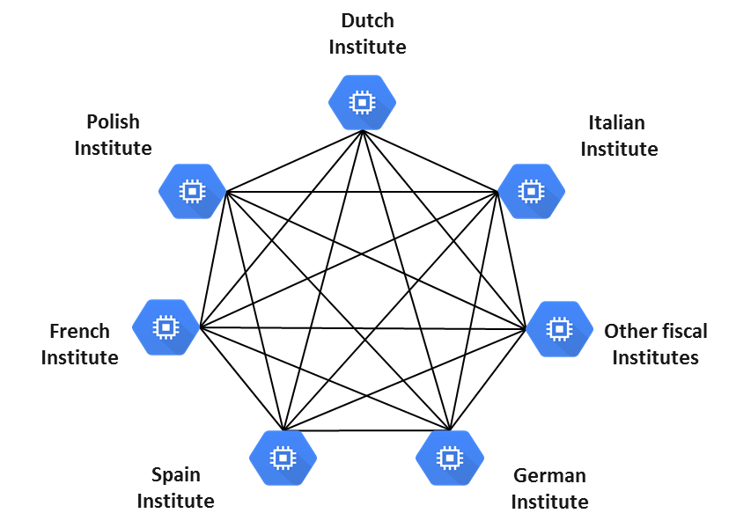
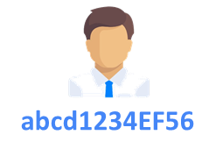
European Social Security Number (ESSN)
Processo di acquisizione delle identità
Rete Blockchain
Caratteristiche
Istituto tedesco 2
Quando i Paesi inseriscono il codice fiscale del cittadino, il sistema Blockchain crea un codice criptato per ogni cittadino il quale abilita uno standard di comunicazione unico (es. SHA 256)
qwee1234EF56
ID
Codici ID
zwee1234EF56
Istituto tedesco 1
Istituto italiano
Non è necessario inserire un nuovo codice addizionale. I dati di identificazione minimi per riconoscere il cittadino attraverso la Blockchain sono nome, cognome, luogo e data di nascita*
ID
ID
Codici ID
Codici ID
Blockchain
abcd1234EF56
Ogni cittadino continuerà aD utilizzare i propri dati di identificazione
Istituto francese
Altri enti fiscali
CF
Stringa alfanumerica / codice univoco
ID
Codici ID
Tutte le amministrazioni pubbliche condividono la stessa stringa alfanumerica che identifica chiaramente lo specifico cittadino
Istituto polacco
Istituto belga
ID
ID
Si integra con il sistema EESSI previsto
per lo cambio elettronico di informazioni sulla sicurezza sociali tra i Paesi dell’UE
Codici ID
Codici ID
Nodo della rete = Server = Registro distribuito della transazione o dei codici criptati
EESSI
*Come previsto dal Reg. UE 1781, vengono adottate le stesse garanzie identificative di quelle applicate al trasferimento internazionale di fondi

Slide 9

European Social Security Number (ESSN)
Vantaggi della soluzione Blockchain
Non richiede la creazione di un ulteriore codice
Garantisce l’identificazione univoca dei cittadini grazie ai codici esistenti, senza tenere conto delle particolarità dei codici detenuti dai diversi Stati
Scalabilità
Consente una graduale scalabilità della soluzione sia per i soggetti coinvolti nella rete che per le informazioni condivise
TecnologiaBlockchain
Aggiornamento in tempo reale dei dati dei singolo cittadino
Le informazioni elaborate da un singolo Stato, protette dalla criptografia, sono condivise e rese disponibili per gli altri Stati della rete
Efficienza degli investimenti
La soluzione potenzia gli investimenti già effettuati con EESSI per ottenere la totale interoperabilità tra gli Stati europei
Ogni Stato detiene dati ed informazioni pregresse
Tutti gli Stati, essendo parte della rete possono utilizzare i dati e le informazioni presenti nei sistemi di tutti gli Stati, senza creare un database aggiuntivo, preservando la sovranità dei dati di ogni paese
Riduzione delle frodi fiscali
Prevenzione delle frodi e del rischio di doppie identità grazie al codice univoco dei cittadini generato dalla Blockchain, che consente di ricostruire l’intero ciclo di vita dei contribuenti

Slide 10



Use case
I lavoratori distaccati all’estero
Il processo illustra il funzionamento del network blockchain ESSN nel caso di una lavoratrice italiana che richiede ed ottiene da INPS il certificato di distacco per lavorare in Polonia. Successivamente, dalla Polonia la stessa chiede di essere distaccata in Olanda e la richiesta le viene negata poi già distaccata in Polonia.
Maria Rossi va in INPS e viene identificata tramite network ESSN
Dopo il riconoscimento e a seguito della sua richiesta di distacco, il suo status di «lavoratrice distaccata in Polonia» viene aggiornato su tutti i nodi del network ESSN
La comunicazione con i dettagli sul distacco viene inviata tramite EESSI alla Polonia
Maria Rossi va in ZUS e viene identificata tramite network ESSN
Dopo il riconoscimento il sistema segnala che Maria è già distaccata
ID: X1
Status: distaccata in PL
ID: X1
Status: distaccata in PL
ID: X1
Status
ID: X1
Status
ID: X1
Status: distaccata in PL
?
Identificazione
SPAGNA - INSS
POLONIA - ZUS
EESSI
Normale processo con EESSI
Processo prevenzione delle frodi
ID: X1
Status: distaccata in PL
ITALIA - INPS
OLANDA - SVB
?
Nuova
richiesta distacco
Aggiornamento status su tutti i nodi
Identificazione
Comunicazione distacco
Richiesta respinta poiché Maria è già distaccata
ID: X1
Status
ID: X1
Status: distaccata in PL
ID: X1
Status
ID: X1
Status

Slide 11
La Piattaforma Welfare per un marketplace evoluto

Slide 12
Contesto di riferimento
Trasformazione del mercato del lavoro e l’evoluzione del Welfare
La crisi economica degli ultimi anni ha inciso in maniera determinante sul mercato del lavoro e sulle politiche volte al suo sviluppo. Allo stesso tempo, la digital transformation, da un lato, ha reso possibile la nascita di nuove modalità di lavoro e, dall’altro, ha stimolato la nascita di servizi di Welfare evoluti che dovranno essere in grado di soddisfare le esigenze di flessibilità e dinamicità coerenti con il nuovo scenario sociale e tecnologico.
TRASFORMAZIONE DEL MONDO DEL LAVORO
Crescita del lavoro autonomo e temporaneo
Nuovi fenomeni legati alla digital economy come i Gig Workers
Necessità di garantire tutele minime alle nuove categorie di lavoratori
NUOVE TENDENZE DEL
WELFARE 4.0
Sistema previdenziale ed assicurativo basato su scambi di asset digitali
Capacità di gestire i volumi e la variabilità dell’economia digitale
Sicuro, affidabile e semplice per gli utenti
BENEFICI
ATTESI
Ampliamento della platea contributiva includendo categorie non servite
Maggiore sicurezza sociale dei lavoratori e riduzione rischi di esposizione delle imprese
Monitoraggio del fenomeno in ottica di inclusione nelle politiche attive e contrasto al lavoro nero
+
=

Slide 13





Contesto di riferimento
Crescita del fenomeno «Gig workers»
L’evoluzione delle forme di business ha comportato la creazione di nuove tipologie di lavoro caratterizzate da modalità lavorative non continuative e on-demand, quali la Gig Economy.
GIG-WORKER
GIG-ECONOMY
PRESTAZIONI DI LAVORO
RIDER
CONSEGNE A DOMICILIO
700mila
14-25 miliardi
Da 2€ a > 1.000€
10mila
7-10%
Gig-worker in Italia
(rider, baby sitter, idraulici, artigiani, addetti per le pulizie, traduttori, video e audio editor) (1)
Volume stimato della Gig Economy nel 2025, tra lo 0,7% e l’1,3% del prodotto interno lordo (2)
Il valore delle singole prestazioni di lavoro intermediate dalle piattaforme digitali (2)
Rider impegnati nel food delivery (1)
Percentuale delle consegne di cibo a domicilio che transitano su piattaforme digitali (90% sommerso)
Fonte Fondazione De Benedetti
Fonte Università degli Studi di Pavia

Slide 14
Contesto di riferimento
Piattaforma Welfare per un marketplace evoluto
In questo contesto e dall’incontro di diversi attori* della PA ad un tavolo sull’innovazione digitale come leva per l’evoluzione dell’ecosistema del welfare, è nata l’idea di creare una Piattaforma integrata contenente tutti i dati sulla vita lavorativa ed assistenziale dei cittadini. La piattaforma consentirebbe di agevolare l’incontro tra domanda e offerta di lavoro incentivando le politiche attive e riducendo la spesa per prestazioni a sostegno del reddito. In particolare tale piattaforma consentirebbe:
    la fruizione per tutti gli attori coinvolti dei dati della PA al fine di migliorare i servizi per il cittadino;
    la creazione di un vero e proprio marketplace per l’incontro di domanda e offerta di lavoro, anche offrendo ai datori di lavoro informazioni utili per l'utilizzo degli incentivi all'assunzione messi a loro disposizione dalla PA (es. voucher, sgravi contributivi per l’assunzione di percettori di Reddito di Cittadinanza, ecc.);
    la condivisione di dati e informazioni per il monitoraggio dell’efficacia delle misure di politica attiva e passiva in atto;
    il tracking delle nuove tipologie di lavoro discontinue e on-demand, appartenenti al mondo della Gig Economy, ad oggi solo parzialmente regolate dal sistema, contrastando il lavoro sommerso e favorendo la copertura previdenziale e assicurativa anche a questa categoria di lavoratori;
    l’adozione di nuove tecnologie, quali la Blockchain, per superare i paradigmi legati alla cooperazione applicativa e ai suoi vincoli realizzativi che ne hanno determinato la scarsa diffusione.
* CIPAG, CN, CNPADC, Corte dei Conti, ENPAM, ENPAP, INAIL, INPGI, INPS, MLPS

Slide 15






Tecnologia Blockchain
Principali vantaggi dalla sua applicazione
Gestione regolamentata
L’accesso, lo scambio e la gestione dei dati della Piattaforma normati dagli smart contract che implementano regole condivise e trasparenti tra tutti i soggetti
Semplicità realizzativa
Rispetto della privacy
La tecnologia Blockchain presenta bassa invasività sui sistemi esistenti
Garantisce il rispetto della privacy grazie ad un uso regolamentato a priori della condivisione delle informazioni
Allineamento in tempo reale
Sovranità del dato
Consente di allineare istantaneamente i dati condivisi a seguito degli aggiornamenti sugli stessi
Assicura il mantenimento della sovranità del dato da parte del soggetto pubblico che lo detiene
Certificazione del dato
Certifica che il dato condiviso sia veritiero e non alterabile
* Per ulteriori approfondimenti si rimanda agli atti dell’Osservatorio italiano CNEL sulle politiche in materia di Blockchain

Slide 16











Use case
Scenario d’uso per i Gig worker
I Gig worker possono essere Crowd worker, Rider, Asset Worker che lavorano per le Online Labor Platform (OLM), ma anche agricoltori e, più in generale, lavoratori stagionali.
Le OLM possono essere dirette o di intermediazione e remunerano i Gig worker in modalità differenti (a tempo, per task ecc.)
INPS riceve dalla OLM o dal datore di lavoro stagionale i contributi previdenziali relativi alla prestazione lavorativa erogata dai lavoratori.
INAIL riceve dalla OLM o dal datore di lavoro stagionale i premi assicurativi relativi alla prestazione lavorativa erogata dal lavoratore ed eroga la prestazione in caso di infortunio.
Gli Istituti finanziari (tradizionali e non) gestiscono i flussi di pagamento da e verso i lavoratori, da e verso il Welfare (INPS per gli aspetti contributivi ed INAIL per quelli assicurativi).
MLPS ed ANPAL censiscono i Gig worker (che rappresentano ad oggi una popolazione invisibile) nell’ottica di un potenziale coinvolgimento nelle politiche attive.

Slide 17

Use case
Welfare per i Gig worker
2
ll lavoratore temporaneo e la Online Labour Platform concordano la prestazione di lavoro
La piattaforma OLM certifica l’effettiva erogazione della prestazione lavoro
2
4
1
3
Richiesta
Attivazione welfare
Chiusura task
Pagamento
2
4
L’inizio prestazione è notificato ad INAIL ed INPS che attivano le prestazioni previdenziali ed assicurative
II financial service provider effettua lo split dei pagamenti
1
3
1

Slide 18

Use case
Verifica delle prestazioni richieste
In caso di incidente, INAIL verifica sul registro condiviso l’eleggibilità del Gig worker al benefit, verificando che I tempi della denuncia corrispondano ad una effettiva prestazione lavorativa.
In caso di richiesta di una prestazione (NASPI), INPS ne determina l’eleggibilità sul registro condiviso (compatibilità con “lavoretti”).
ANPAL estrae dati dal registro condiviso per aggiornare il profile del lavoratore e per finalità statistiche.
Richiesta
Attivazione welfare
Chiusura task
Pagamento
Richiesta
Attivazione welfare
Chiusura task
Pagamento
Richiesta
Attivazione welfare
Chiusura task
Pagamento
Richiesta
Attivazione welfare
Chiusura task
Pagamento
Richiesta
Attivazione welfare
Chiusura task
Pagamento

Slide 19
Blockchain sull’Invalidità Civile

Slide 20












Invalidità Civile
Principali attori
Il processo dell’Invalidità Civile coinvolge, oltre l’INPS, un numero elevato di attori che partecipano nelle varie fasi del processo, dalla verifica della situazione sanitaria all’erogazione di benefici economici e non economici.
Il processo, essendo frammentato in un elevato numero di fasi ciascuna delle quali prevede la certificazione/verifica di informazioni, è particolarmente adatto ad essere implementato e digitalizzato con il supporto della tecnologia Blockchain.
Attori | Attività | Tipologia di attività
 | L’INPS effettua le visite mediche, certifica lo stato di Invalidità Civile del cittadino ed eroga le prestazioni economiche e rilascia la certificazione ex L.104
 | L’INAIL effettua gli accertamenti a seguito di un infortunio sul lavoro ed eventualmente eroga una rendita al soggetto infortunato
 | Le ASL effettuano le visite mediche per verificare l’accertamento ed il mantenimento dei requisiti di invalidità, inoltre eroga conseguentemente benefici non economici e prestazioni assistenziali
 | L’Agenzia delle Entrate concede alcune tipologie di agevolazioni fiscali all’invalido o a soggetti che lo hanno fiscalmente a carico
 | L’ACI è il soggetto che gestisce il pagamento dei tributi relativi alle automobili (es. bollo auto) e verifica eventuali esenzioni a beneficio di soggetti disabili
 | Le Regioni e i Comuni anche su richiesta del cittadino erogano i benefici non economici (es. esenzione parcheggi, accesso alle ZTL, etc.) ed economici (es. buono casa, mensa, etc.)
Comuni/Regioni
Fase sanitaria
Benefici economici
Benefici non economici

Slide 21





Invalidità Civile
Punti di attenzione del processo
Il processo di gestione dell’Invalidità Civile è estremamente articolato e presenta i seguenti punti di attenzione:
Processo complesso che coinvolge un numero elevato di attori
Necessità di trasparenza e comunicazioni all’utente in merito stato di lavorazione delle pratiche
Rischio di frodi legate alla presenza di documentazione cartacea
Molteplici punti di accesso alle varie prestazioni/benefici
Cluster di utenti in difficoltà che necessita processi efficienti, tempestivi e proattivi

Slide 22


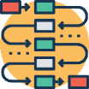






Tecnologia Blockchain
Principali vantaggi dalla sua applicazione
Condivisione delle informazioni
Vantaggi Blockchain
Riduzione del rischio di truffe
Processi condivisi e certificati
Smart contract per l’attivazione automatica dei processi
Trasparenza e tracciabilità
Immutabilità dei dati
Semplificazione del processo amministrativo
Autenticità delle transazioni

